Slide 1
早自修 7:50~8:05 MSSR晨讀 請安靜閱讀
第二節考1200單
91-100
Notes:
注意：若要變更此投影片上的影像，請選取該影像並將它刪除。然後按一下預留位置中的 [圖片] 圖示
以插入您自己的影像。

Slide 2
週三課表
綜班乳品國護眼數
打菜/量體溫、用餐
12:15潔牙、放學

Slide 3
下課５分鐘～
Notes:
注意：若要變更此投影片上的影像，請選取該影像並將它刪除。然後按一下預留位置中的 [圖片] 圖示
以插入您自己的影像。

Slide 4
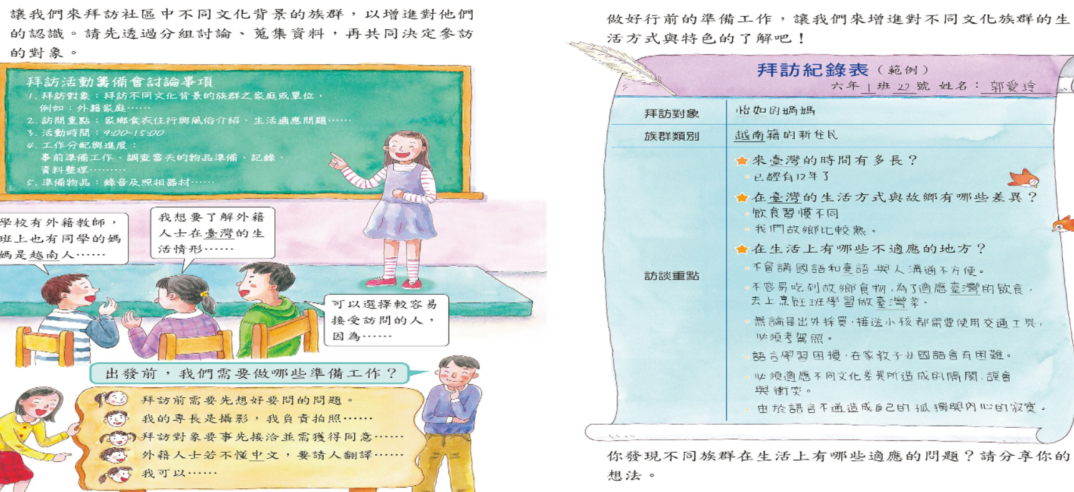
第一節 綜合課
綜合課本：58-59
了解不同文化族群生活方式和特色
練功時間

Slide 5
下課１０分鐘～ 記得喝水 上廁所 室外走走 望遠凝視
Notes:
注意：若要變更此投影片上的影像，請選取該影像並將它刪除。然後按一下預留位置中的 [圖片] 圖示
以插入您自己的影像。

Slide 6
第二節 班級時間
考1200單
練功時間
預告：
本周五12/31元旦連假期
為了棋藝大賽-好好讀書
期末考總分350以上
值日生請拿乳品(1瓶給采瑜)喝完再下課，確實清洗回收

Slide 7
下課15分鐘～喝完乳品再下課 容器洗乾淨 回收排整齊 桌面收乾淨 椅子靠攏再離開
Notes:
注意：若要變更此投影片上的影像，請選取該影像並將它刪除。然後按一下預留位置中的 [圖片] 圖示
以插入您自己的影像。

Slide 8
第三節 國語課護眼完再下課
考國14小考
國習98-99/國作30-31、34-35
第8課短文模擬考 (考試時間：15分鐘)
符合主題：20分(文不對題 扣20分)
50字以上：20分(未達50字 扣10分 )
2 個語詞：20分(只用1個 扣10分 / 沒使用 扣20分 )
1 個句型：20分(沒使用 扣20分 )
全文通順 ：10分
用字正確 ：10分(錯1個字 扣1分 / 漏寫1個字 扣1分 )

Slide 9
主題：我的好夥伴
語詞選用至少2個
筋疲力盡
自怨自艾
靈光一閃
杳無人煙
空無一人
裊裊輕煙
全神貫注
星星之火
句型選用至少1個
…隨後…
…不過…
…要是…就…
符合主題 ：20分(文不對題 扣20分)
50字以上 ：20分(未達50字 扣10分)
2 個語詞：20分(只用1個 扣10分/沒使用 扣20分 )
1 個句型：20分(沒使用 扣20分)
全文通順 ：10分(語句不通 扣10分)
用字正確 ：10分(錯1個字 扣1分 /漏寫1個字 扣1分 )

Slide 10
下課了～先做護眼操 記得喝水 上廁所 室外走走 望遠凝視
Notes:
注意：若要變更此投影片上的影像，請選取該影像並將它刪除。然後按一下預留位置中的 [圖片] 圖示
以插入您自己的影像。

Slide 11
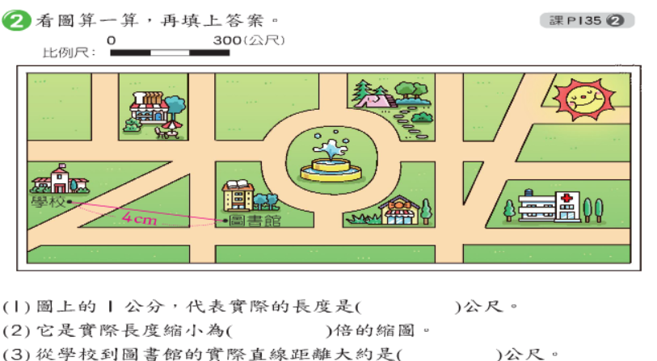
第四節 數學課
數習110-113
數重50
因材網10-6

Slide 12
午餐時間
１２：１５潔牙
１２：２５午睡
★整理抽屜書包
Notes:
注意：若要變更此投影片上的影像，請選取該影像並將它刪除。然後按一下預留位置中的 [圖片] 圖示
以插入您自己的影像。

Slide 13
整理抽屜 椅下淨空
地面整潔 桌子對線
檢查物品 排隊放學
聽廣播進行防疫分流放學
Notes:
注意：若要變更此投影片上的影像，請選取該影像並將它刪除。然後按一下預留位置中的 [圖片] 圖示
以插入您自己的影像。

Slide 14
學習吧-我們這一班-桃園天氣預報 隨時留意天氣變化，請保重身體!

Slide 15
天雨帶雨具 天冷帶外套
Notes:
注意：若要變更此投影片上的影像，請選取該影像並將它刪除。然後按一下預留位置中的 [圖片] 圖示
以插入您自己的影像。

